Slide 1
STUDIO
FISIO-PATOLOGICO IN PAZIENTI CANDIDATI A REDO-SURGERY
DR.SSA CRISTINA OGLIARI
UO CHIRURGIA GENERALE
IRCCS OSPEDALE GALEAZZI-SANT’AMBROGIO MILANO

Slide 2
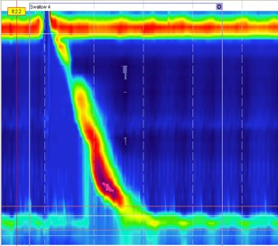

MANOMETRIA ESOFAGEA AD ALTA RISOLUZIONE
SFINTERE ESOFAGEO SUPERIORE
CORPO ESOFAGEO
SFINTERE ESOFAGEO INFERIORE
GIUNZIONE ESOFAGO-GASTRICA

Slide 3
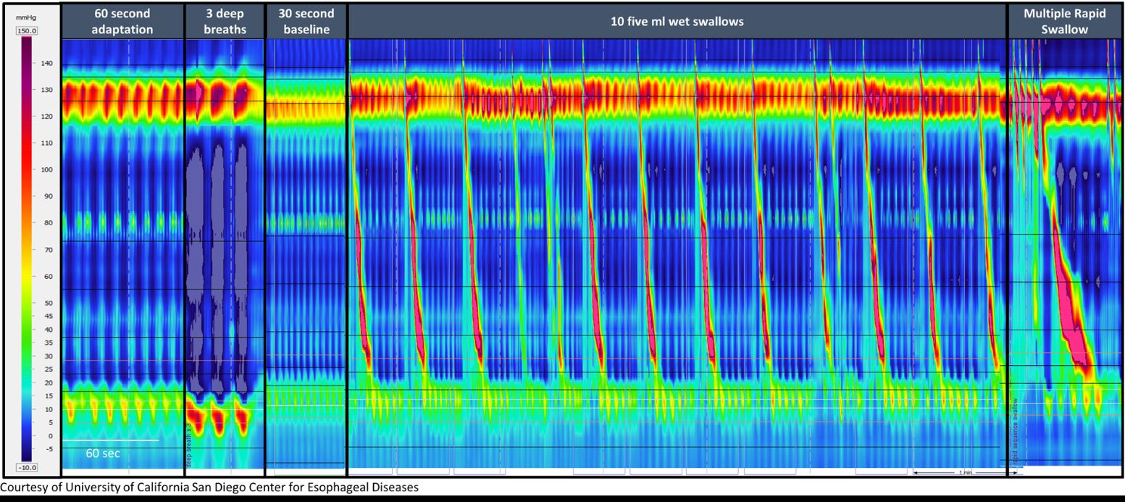
CHICAGO 4.0 PROTOCOLLO - 1
Yadlapati et al, Neurogastroenterology Motil 2021; 33 (1)

Slide 4
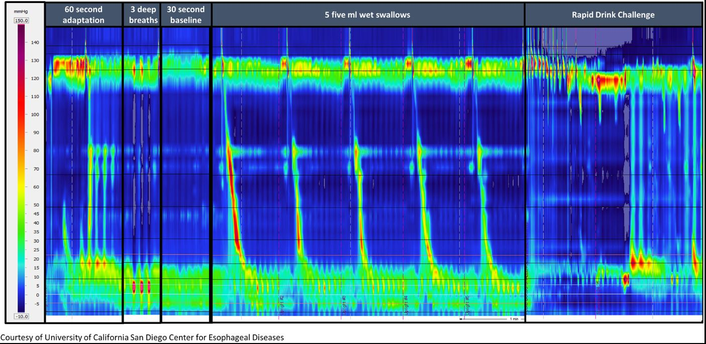
CHICAGO 4.0 PROTOCOLLO – 2
Yadlapati et al, Neurogastroenterology Motil 2021; 33 (1)

Slide 5
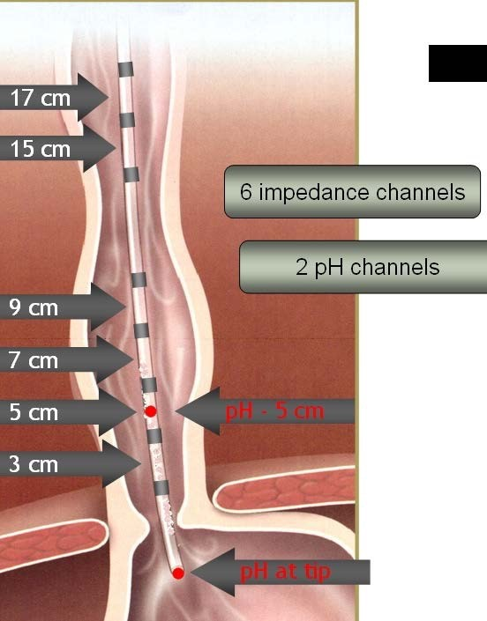
PHIMPEDENZIOMETRIA ESOFAGEA DELLE 24 ORE

Slide 6
PHMETRIA
1- valutazione reflusso acido
2- correlazione del reflusso acido con i sintomi
PHIMPEDENZIOMETRIA
1- valutazione reflusso acido e non acido
2- distinzione tra reflusso e deglutizione
3- valutazione della clearance esofagea
4- estensione prossimale del reflusso
5- valutazione impedenza basale
6- correlazione del reflusso acido e non acido con i sintomi

Slide 7
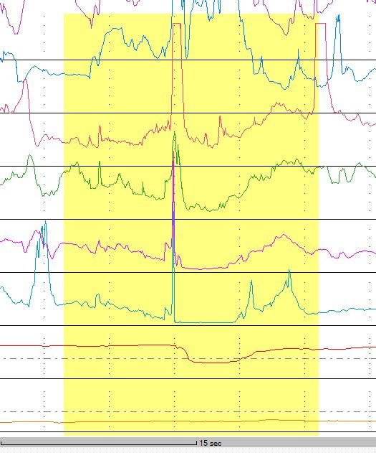
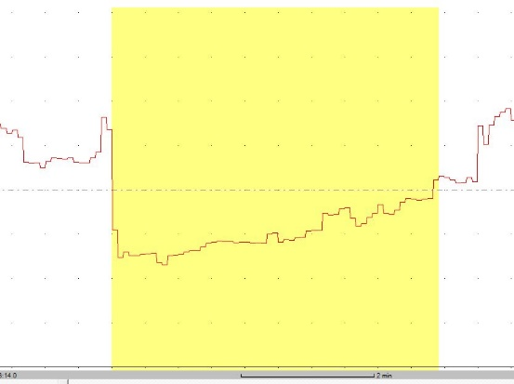
pHmetria esofagea
pHimpedenziometria esofagea

Slide 8
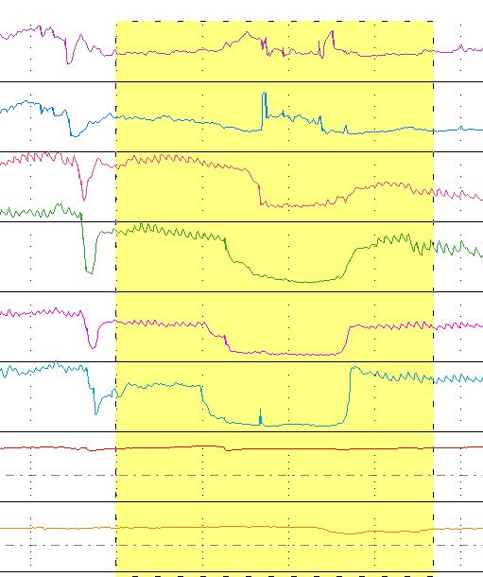
Reflusso acido Reflusso non acido
Aria

Slide 9
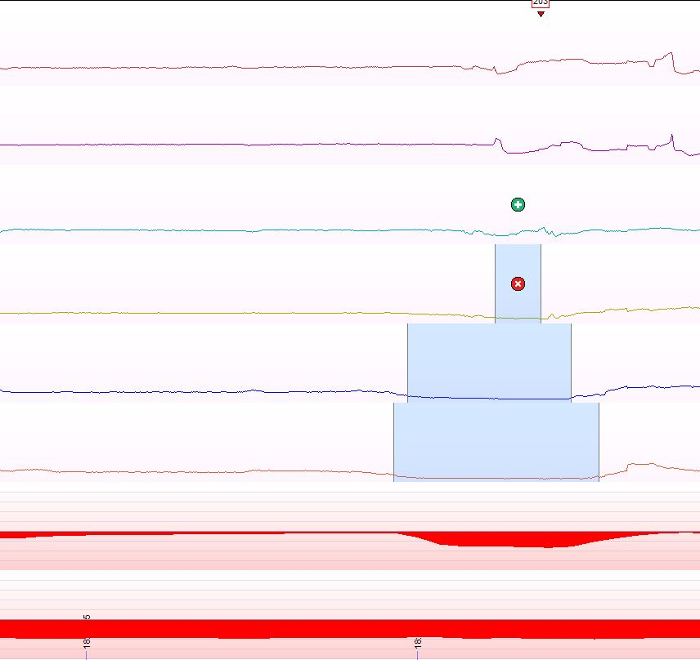

Slide 10
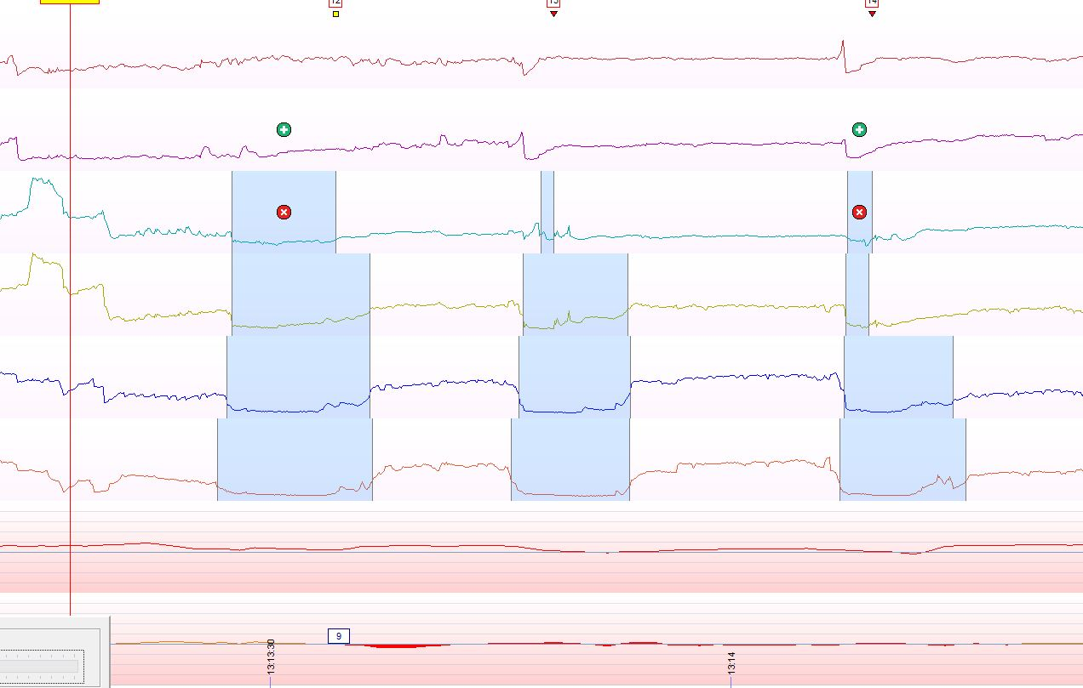

Slide 11

PHMETRIA TELEMETRICA (BRAVO SYSTEM)

Slide 12
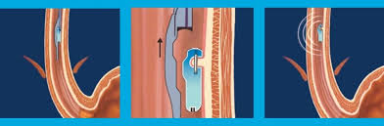
PHMETRIA TELEMETRICA (BRAVO SYSTEM)

Slide 13
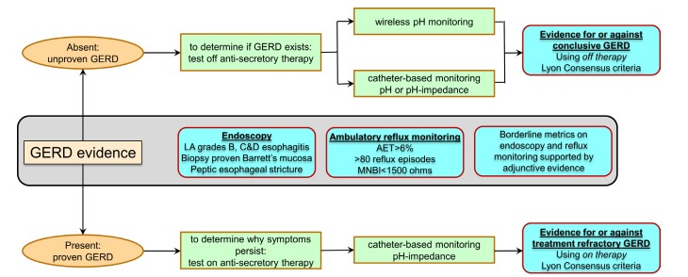

Slide 14
Sintomi tipici da reflusso (pirosi, rigurgito, dolore toracico) dopo SG/RYGB
1. Esclusione alterazioni anatomiche post-chirurgiche (Rx TD)
2. Valutazione presenza di esofagite di grado > A (esofagogastroduodenoscopia)
3. Studio fisio-patologico (manometria esofagea ad alta risoluzione + pHBRAVO o Phimpedenziometria esofagea delle 24 ore
NB Anche in pazienti asintomatici può essere presente un’elevata esposizione esofagea all’acido -> monitoraggio endoscopico e di eventuali sintomi atipici (tosse, faringodinia, disfonia, raclage)

Slide 15
MANOMETRIA ESOFAGEA AD ALTA RISOLUZIONE
cosa guardare
Motilità esofagea
se inefficace valutare la doppia posizione e manovre di provocazione (deglutizioni rapide multiple)
2. Pressione dello sfintere esofageo inferiore
3. Caratteristiche della giunzione esofago-gastrica (presenza di ernia jatale – pressione dell’EGJ-CI)
4. Pressione intragastrica e gradiente gastro-esofageo versus EGJ-CI

Slide 16
MANOMETRIA ESOFAGEA AD ALTA RISOLUZIONE
cosa guardare
Motilità esofagea
se inefficace valutare la doppia posizione e manovre di provocazione (deglutizioni rapide multiple)
2. Pressione dello sfintere esofageo inferiore
3. Caratteristiche della giunzione esofago-gastrica (presenza di ernia jatale – pressione dell’EGJ-CI)
4. Pressione intragastrica e gradiente gastro-esofageo versus EGJ-CI

Slide 17
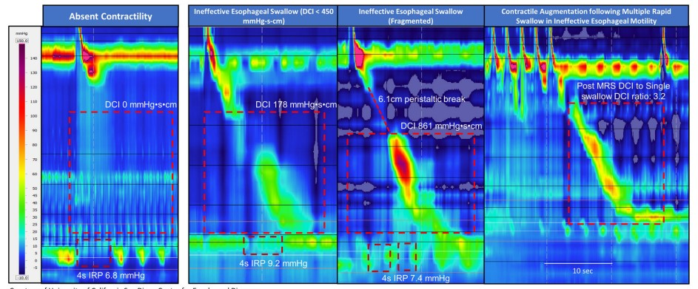
MOTILITA’ ESOFAGEA INEFFICACE

Slide 18
MANOMETRIA ESOFAGEA AD ALTA RISOLUZIONE
cosa guardare
Motilità esofagea
se inefficace valutare la doppia posizione e manovre di provocazione (deglutizioni rapide multiple)
2. Pressione dello sfintere esofageo inferiore
3. Caratteristiche della giunzione esofago-gastrica (presenza di ernia jatale – pressione dell’EGJ-CI)
4. Pressione intragastrica e gradiente gastro-esofageo versus EGJ-CI

Slide 19
GIUNZIONE ESOFAGO-GASTRICA
EGJ è uno sfintere complesso costituito da due componenti: lo sfintere esofageo inferiore (LES) e il diaframma crurale (CD)
Un’alterata funzione di barriera dell’EGJ porta ad un’eccessiva esposizione all’acido dell’esofago distale (AET e numero di reflussi)
La separazione tra lo sfintere esofageo inferiore e il diaframma è indicativa di ERNIA JATALE
Kahrilas PJ et al, Neurogastroenterology Motil 2021; 33 (10)
Voulgaris T et al. Annals of Gastroenterology 2023; 36: 599-604

Slide 20
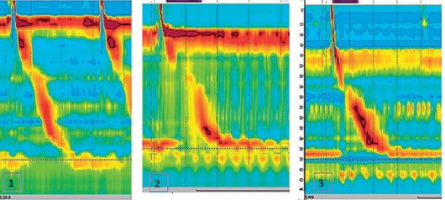
SFINTERE ESOFAGEO INFERIORE E DIAFRAMMA CRURALE
LES
DIAFR
Tolone S et al. United European Gastroenterology Journal 2018; 6(7): 981-989
Kahrilas PJ et al Neurogastroenterol Motil 2015; 27: 160-74

Slide 21
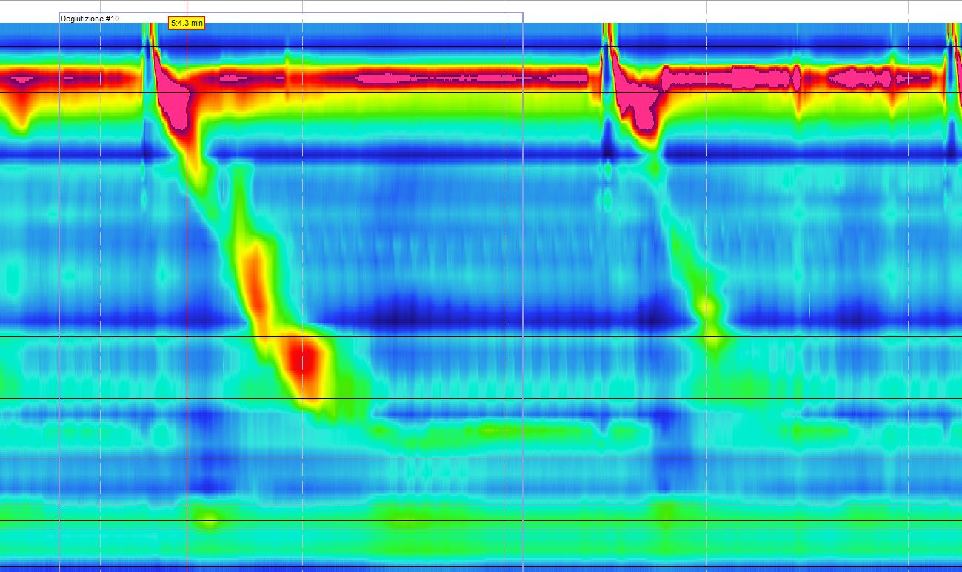

Slide 22
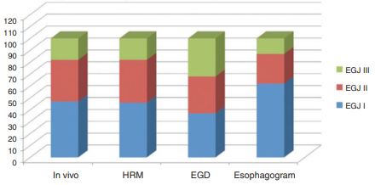
DIAGNOSI ERNIA JATALE
Tolone S et al. United European Gastroenterology Journal 2018; 6(7): 981-989

Slide 23
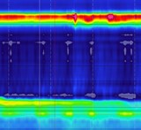
INTEGRALE DI CONTRAZIONE
DELLA GIUNZIONE ESOFAGO-GASTRICA (EGJ-CI)
Misurato su 3 cicli respiratori durante il basale iniziale
< 25 mmHg-cm-s = EGJ ipotonica
85% della contrattilità dell’EGJ è attribuibile alla componente diaframmatica
Kahrilas PJ et al, Neurogastroenterology Motil 2021; 33 (10)
Nicodeme F et al. Neurogastroenterol Motil 2014; 26: 353-60

Slide 24
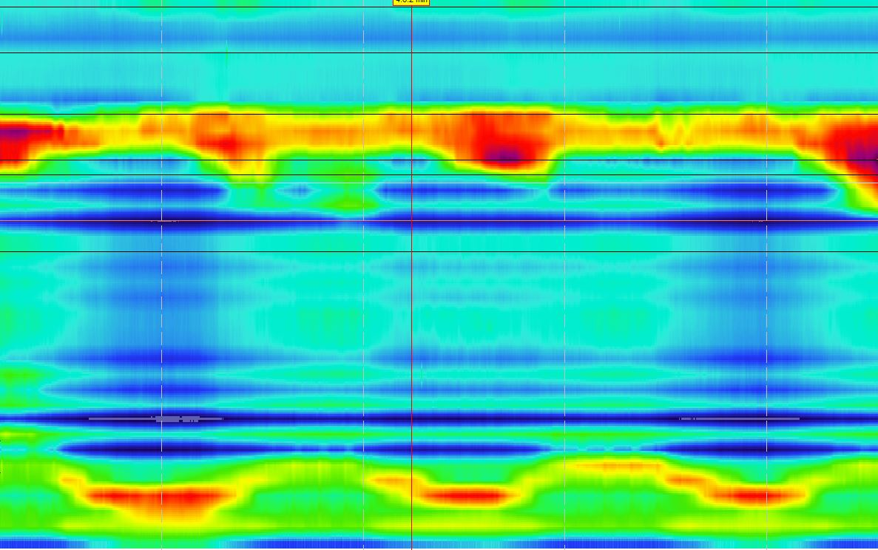

Slide 25
MANOMETRIA ESOFAGEA AD ALTA RISOLUZIONE
cosa guardare
Motilità esofagea
se inefficace valutare la doppia posizione e manovre di provocazione (deglutizioni rapide multiple)
2. Pressione dello sfintere esofageo inferiore
3. Caratteristiche della giunzione esofago-gastrica (presenza di ernia jatale – pressione dell’EGJ-CI)
4. Pressione intragastrica e gradiente gastro-esofageo versus EGJ-CI

Slide 26
PRESSIONE INTRADDOMINALE (IAP)
Indipendentemente dalla funzione di barriera della EGJ il reflusso è ultimamente provocato dalla pressione intraddominale
Più è alta la IAP più è necessaria forza da parte dell’EGJ per opporsi ad essa
Quando la forza della EGJ è insufficiente a contrastare la IAP -> reflusso
IMC alto e la circonferenza addominale = alta IAP
Kahrilas PJ et al, Neurogastroenterology Motil 2021; 33 (10)

Slide 27
PHIMPEDENZIOMETRIA ESOFAGEA delle 24 ORE
cosa guardare:
AET (percentuale di esposizione esofagea all’acido), patologica se superiore al 6%
Numero di reflussi impedenziometrici (acidi e non acidi), patologici se superiori a 80
Numero di reflussi acidi prolungati (> 5 minuti)
Valore dell’impedenza basale notturna, patologica se < 1500 OhM
Correlazione tra sintomi e reflusso (SAP e SI)
Vantaggi della pHimpedenziometria esofagea delle 24 ore:
Registrazione di reflussi sia acidi che non acidi
Correlazione tra MNBI e sintomi atipici (tosse, faringodinia)
Valutazione del pH intragastrico (non responders)
Limiti della pHimpedenziometria esofagea delle 24 ore:
Disagio per la presenza del sondino naso-gastrico
Registrazione limitata alle 24 ore

Slide 28
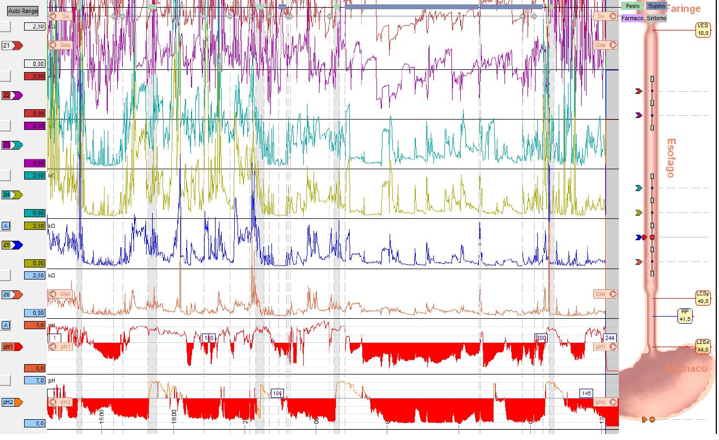

Slide 29
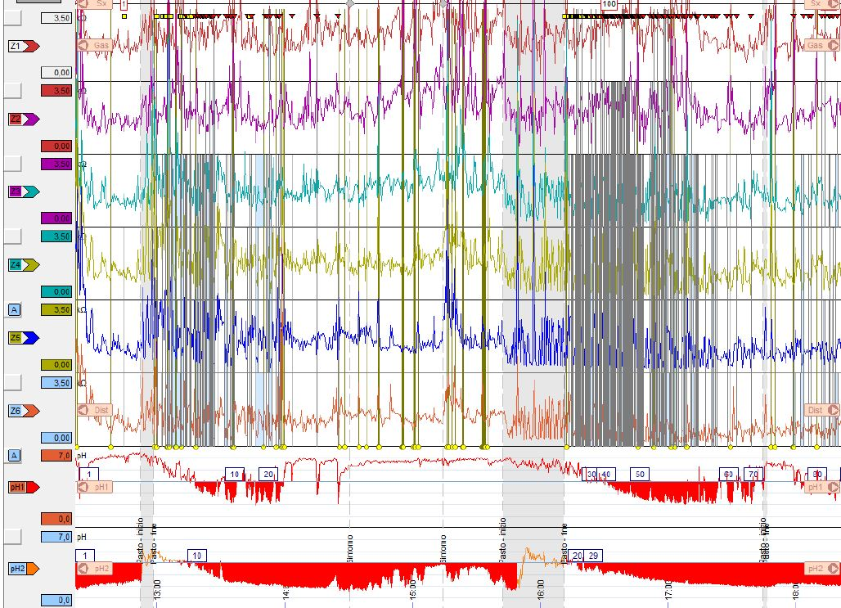

Slide 30
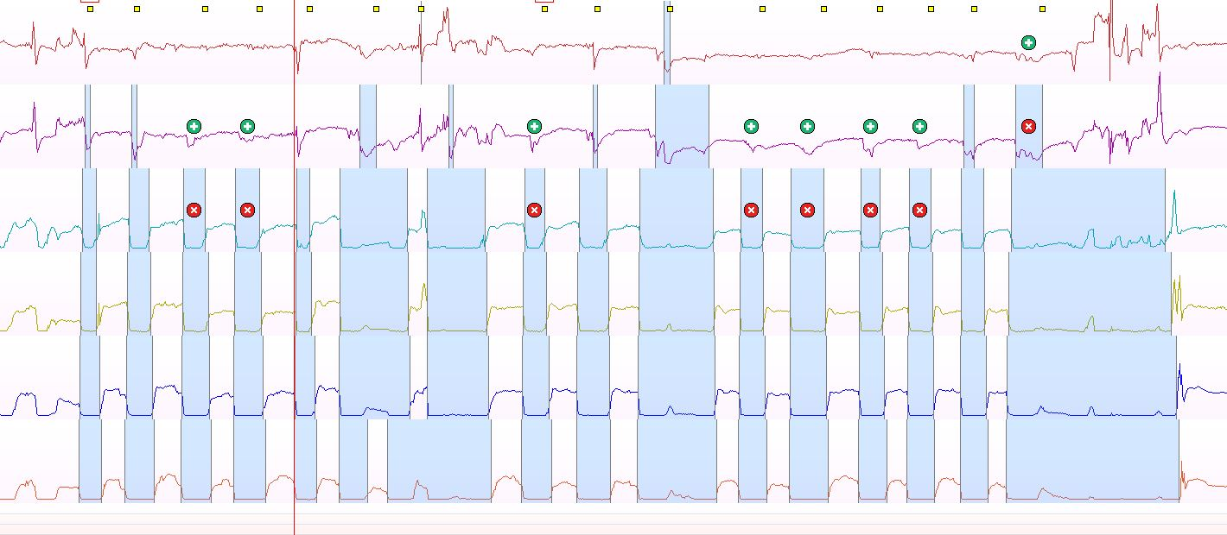

Slide 31
PHMETRIA TELEMETRICA (PHBRAVO)
cosa guardare:
AET (percentuale di esposizione esofagea all’acido), patologica se > 6% in almeno 2 giorni
Correlazione tra sintomi e reflusso acido (SAP e SI)
Vantaggi della pHmetria telemetrica:
Registrazione per 72-96 ore
Posizionamento fisso e valutabile endoscopicamente del rilevatore di pH
Meno disagio per assenza del sondino naso-gastrico
Limiti della pHmetria telemetrica:
Registrazione solo dei reflussi di tipo acido

Slide 32
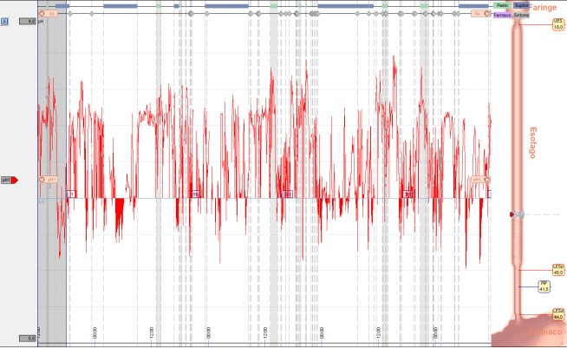

Slide 33
SLEEVE GASTRECTOMY
Nuovi sintomi da reflusso 58%
Esofagite 38% -75%
Ernia jatale 27%-46% (97% < 4 cm)
Dati contrastanti sulle alterazioni della pressione dello sfintere esofageo inferiore
Riduzione del DCI con aumento della motilità esofagea inefficace
POSED 2,5%
Aumento AET (percentuale di esposizione esofagea all’acido)
RYGB
Nuovi sintomi da reflusso 7%
Riduzione dei sintomi da reflusso 60%
Esofagite 17%
Dati contrastanti sulle alterazioni della pressione dello sfintere esofageo inferiore
Dati contrastanti sulle alterazioni della motilità esofagea
POSED 6,9%
Aumento dei reflussi di tipo non acido

Slide 34
MOLTO RAGIONAMENTO E POCA OSSERVAZIONE CONDUCONO ALL’ERRORE
MOLTA OSSERVAZIONE E POCO RAGIONAMENTO CONDUCONO ALLA VERITA’
Alexis Carrel

Slide 35
Grazie

